Slide 1
Code Talks
Notizen

Slide 2

Development
Scheme im Web-Browser
HTML scripting language
make it look like Java
made it look like C and AWK
Mistakes (some recapitulating LISP) were frozen early
Inhalt: http://de.slideshare.net/BrendanEich/splash-9915475
Bild: Mozilla Digital Memory Bank, Object #135, 19 May 2006, http://mozillamemory.org/detailview.php?id=135

Slide 3
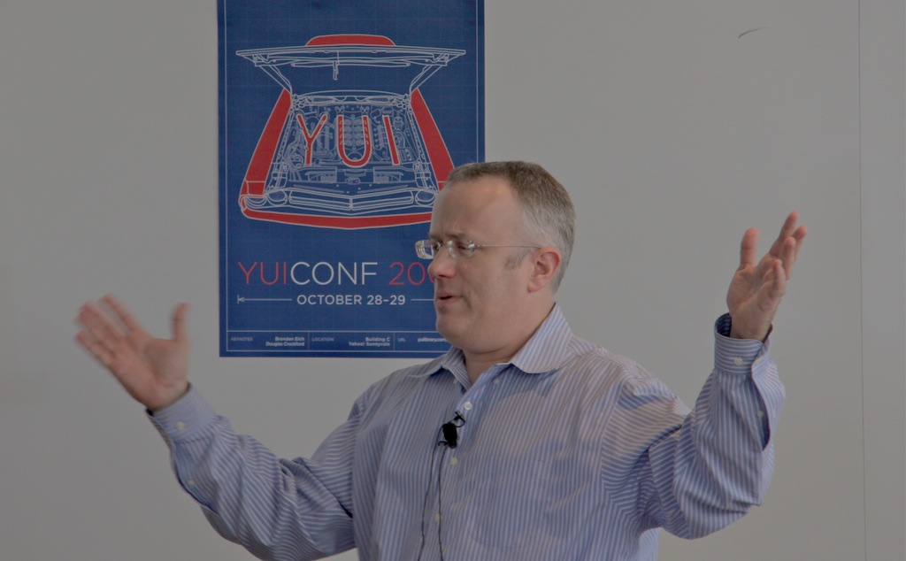
Design goals
Copy/paste snippets of code into HTML
Tolerate “minor” errors (e.g., missing semicolons)
Simpliﬁed event handling
onclick, onmouseover
inspired by HyperCard
Pick a few hard-working, powerful primitives
First class functions for procedural abstraction (AWK more than Scheme)
Objects everywhere, prototype-based (Self, but only one parent per object)
Leave all else out!
Bild: Some rights reserved by superfluity, http://www.flickr.com/photos/equanimity/

Slide 4
Typen in JS sind sehr einfach
Basistypen sind
Zahlen (number)
Strings (string)
Boolean (boolean)
undefined
null ist kein Basistyp sondern ein Objekt
Diese sind unveränderlich.
Notes:
null ist ein Objekt=?!

Slide 5
Strict
Variablen: Werden durch die var-Anweisung deklariert.
Wenn die var-Anweisung vergessen wird, dann werden globale Variablen (im Browser das Window-Objekt) deklariert.
Warum das? JS war dazu da, per Copy‘n‘Paste verwendet zu werden (z.B. MouseOver). Daher war es sehr fehlertolerant (Semikolon optional, var optional).
Dies ist in größeren Anwendungen nicht mehr wünschenswert.
Daher ist das in ES5 nicht mehr erlaubt.
Die var-Anweisung ist Pflicht im „strict mode“.

Slide 6
var
Wobei wir bei var wären.
Var ist das Schlüsselwort, um eine Variable zu definieren.

Slide 7
Gültigkeitsbereich von Variablen
Achtung: Anders als in vielen anderen Programmiersprachen, wie Java und C, wird durch einen Block kein neuer Gültigkeitsbereich für Variablen definiert. Das heißt, auch Variablen, die in einem Block definiert wurden, sind außerhalb des Blocks nach ihrer Deklaration sichtbar.

Slide 8
Objekte
Alle Datentypen außer Basistypen sind Objekte:
Arrays
Funktionen
Reguläre Ausdrücke (Funktionen)
Objekte selbst

Slide 9
Literale
Wir hatten bereits Typen besprochen.
In JS gibt es Literale
lassen sich direkt verwenden
sind unveränderlich
haben Methoden
nutzen Autoboxing

Slide 10
Objekt
Ein Objekt ist ein:
Container für Schlüssel-Wert-Paare
Kann über den Objekt-Konstruktor gebildet werden
Kann direkt über das Objekt-Literal gebildet werden
Kann Methoden enthalten
Spannt einen eigenen Kontext auf

Slide 11
Object
// Objects map keys (string) to values (properties):
var obj = new Object();
// there is an Object literal
var myCar = {
‘brand’: ‘Ferrari’,
‘color’: ‘red’,
‘drive’: function() {....}
};

Slide 12
Method Invocation
var myObject = {
val: 0,
increment: function (inc) {
this.val += inc;
}
};
myObject.increment(1);
myObject.val; // 1

Slide 13
Browser
Native / ursprüngliche Ablaufumgebung ist der Browser
ABER: JS ist auch Headless über Node (V8 + Libraries) möglich

Slide 14

Node.js

Slide 15
Console
Debuggen über alert ist doof
Aber: Mit console.log() (debug, info, warn, error) bekommt man geregeltes Logging hin
Es gibt JS-Debugger
Besser ist natürlich test-getriebene Entwicklerung

Slide 16
Arrays
Ein Array ist vom Typ Object
D.h., es ist ein Objekt mit Properties und Methoden.

Slide 17
Arrays
The indexOf() method returns the first index at which a given element can be found in the array, or -1 if it is not present.
The filter() method creates a new array with all elements that pass the test implemented by the provided function.
The forEach() method executes a provided function once per array element.
The map() method creates a new array with the results of calling a provided function on every element in this array.
The reduce() method applies a function against an accumulator and each value of the array (from left-to-right) has to reduce it to a single value.

Slide 18
Arrays
The map() method creates a new array with the results of calling a provided function on every element in this array.
The reduce() method applies a function against an accumulator and each value of the array (from left-to-right) has to reduce it to a single value.

Slide 19
Bonus: Arrays
demethodizing
var each = Function.prototype.call.bind([].forEach);

Slide 20
For-each ist gut
aber ist gibt auch immernoch „normale“ Kontrollstrukturen
z.B. for

Slide 21
Kontrollstrukturen: for-Schleife
for (var i = 0, j = 100; i < 100; i++, j--) {
console.log(i);
console.log(j);
};

Slide 22
For-Schleife
Veränderung von Eigenschaften in einer Schleife
Wenn die Eigenschaften in der Schleife hinzugefügt wurden, dann kann man sich nicht darauf verlassen, dass diese Eigenschaften in der Iteration berücksichtigt werden. Daher sollte das Objekt in der Schleife nicht verändert werden.

Slide 23
Funktionen
Funktionen in JS sind wichtiger als Objekte.
So ist der Gültigkeitsbereich von Variablen an Funktionen (und nicht an Objekte o.ä.) geheftet

Slide 24
Funktionsliteral
function plus(x, y) {
return x + y; // ansonsten undefined
}
plus(1,2); // 3

Slide 25
Parameter
Slots – alles wird in JS über einen Namen oder eine Referenz adressiert
Deshalb:
Funktionen lassen sich nicht anhand der Parameter überladen.
Nicht übergebene Parameter sind „undefined“.
Zuviel übergebene Parameter stehen im Bonusparameter „arguments“ zur Verfügung.

Slide 26
Bonusparameter
function plusAll() {
var result = 0;
for (var i in arguments) {
result += arguments[i];
}
return result;
}
plusAll(); //0
plusAll(1,2,3,4,5); // 15

Slide 27
Fallstricke des Bonusparameters
Das Array arguments ist kein echtes Array. Es hat zwar ein length-Attribut und man kann über dieses iterieren, allerdings fehlen ihm die Methoden eines echten Array-Objekts.
Aber man kann sich ja die Funktion des Array-Objekts „borgen“.

Slide 28
Immediate Functions
(function() {
var x = 1;
var y = 2;
return x + y;
})()

Slide 29
Class Pattern – Konstruktor Functions
function MyClass() {}
var instance = new MyClass();

Slide 30
Class Pattern – this
function MyClass(arg) {
this.arg = arg;
}
var inst = new MyClass('foo');
console.log(inst.arg); // => 'foo'

Slide 31
Class Pattern – method pattern
function MyClass() {
this.greet = function() {
console.log('Hello!');
};
}
var inst = new MyClass();
inst.greet(); // => 'Hello
// Strange: Jedes Objekt hat eine eigene Kopie der Funktion greet!

Slide 32
Class Pattern – Prototypes!
function MyClass() {}
MyClass.prototype.greet = function() {
console.log('Hello!');
};
var inst = new MyClass();
inst.greet(); // => 'Hello!
// Jetzt gibt es nur noch eine „Kopie“ der greet-Funktion ☺

Slide 33
Class Pattern – Sichtbarkeit von Variablen
var foo = 'bar';
function myClosure() {
var baz = 'qux';
console.log(foo); // => 'bar'
console.log(baz); // => 'qux'
}
console.log(foo); // => 'bar'
console.log(baz); // => undefined

Slide 34
Closures
Code + Scope = Closure
Eine Funktion wird stets in einem Funktionsgeltungsbereich ausgeführt.
Der Funktionsgeltungsbereich gilt auch, wenn in einer Funktion eine weitere, innere Funktion definiert wird.
Diese Funktion hat dann Zugriff auf die Variablen der äußeren Funktion. Ausnahmen sind hier this und der Bonusparameter arguments, da diese Parameter von jeder Funktion selbst überschrieben werden.

Slide 35
Closures
function outerFunction() {
var x = "Hello";
function innerFunction() {
return x;
}
return innerFunction();
}
outerFunction(); // Hello

Slide 36
Class Pattern – Putting it all together – IIFE & Closures
var MyClass = (function() {
var multiplier = 10;
function MyClass(n) {
this.n = n * multiplier;
}
return MyClass;
})();

Slide 37
Module – Export
var module = (function () {
var myModule = {};
var privateVariable = 1;
function privateMethod() {
// ...
}
// export return {
getVar : function () {
return privateVariable;
}
};
})();

Slide 38
Module – Import
(function ($, addressService) {
// now have access to jQuery (as $) and // myModule as addressService in this code
}(jQuery, myModule))

